Slide 1
Bonjour!
mercredi, le dix-neuf octobre

Slide 2
Qu’est-ce qui vous a plus surpris en lisant Notre Dame de Paris jusqu’aujourd’hui?

Slide 3
Bonjour!
mercredi, le dix-neuf octobre

Slide 4
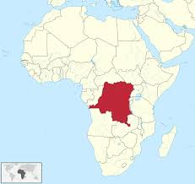
La République Democratique du Congo est le pays qui a la onzième plus grande superficie et la seizième plus grande population du monde.

Slide 5
tout, tous, toute, toutes

Slide 6
tout, tous, toute, toutes
adjective
adverb
noun / pronoun

Slide 7
adjectif
Tout le cochon (sauf l’oink) est utilisé par la Compagnie Armour.
Tous les oiseaux du monde font leur nid ici.
Toute la pièce est ennuyeuse.
Toutes les chansons de Taylor Swift sont fantastiques!

Slide 8
adverbe
Son chien est tout petit.
La reculse de la tour de Roland est toute seule.
Elles sont toutes heureuses.

Slide 9
noun
Tu es mon tout.
Tout est boulversé.
Tout qui brille n’est pas or.
Où sont les castors?
Tous sont au barrage de Justin.

Slide 10
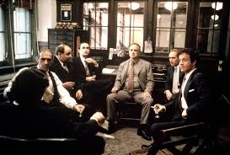
les truands

Slide 11
Les déliquants

Slide 12
Les déliquants La plus belle ruse du diable est de vous persuader qu’il n’existe pas.

Slide 13
tueur / tueuse criminel / criminelle

Slide 14
une farce, un tour
la farce

Slide 15
le chèvre
la chèvre

Slide 16
Lisons!

Slide 17
Billet de sortie
Pensez-vous qu’Esmeralda et Phoebus vivront heureusement ensemble pour toujours ?

